Slide 1
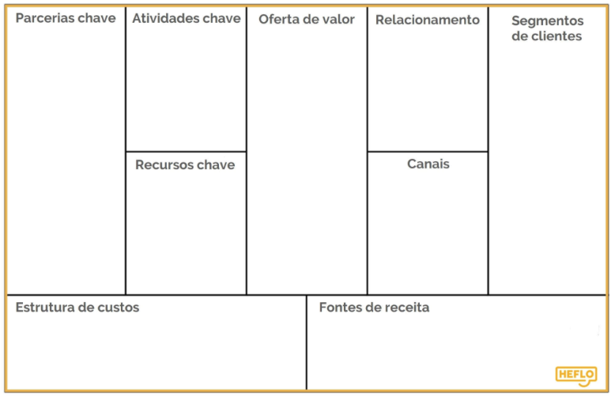
Administração de Projetos;
Marqueting de competências e soluções desenvolvidas no Estado;
Incentivo à criação de empresas inovadoras;
Atração de pesquisa-dores de alto nível;
Representar o segmento.
Fundações de Apoio à Pesquisa;
Steinbeis Sibe da Universidade de Berlim;
Fundos de Venture Capital;
Assoc. Nac. de Pesquisa e Desenv. das Empresas Inovadores (ANPEI);
SEBRAE;
APEX Brasil;
Citinova; Etice; Adece;
ACATE; Porto Digital;
Institutiçoes de Nivel Superior: UFC, UECE, IFCE, URCA, UVA, UNIFOR, FVJ, Unicristus, Uni7.
EMBRAPII
FIEC
CDL e FCDL
Hub de inovação congregando Academia, Institutos de P&D, Empresas, Startups e Governo.
Prospecção de Projetos de P&D Científico e Tecnológico a ser executados por entidades localizadas no CE;
Estado-da-arte em soluções de TICs;
Divulgação de soluções desenvolvidas no Estado;
Qualificação de RH.
Relatórios de Acompanhamento;
Visitas a instituições clientes e potenciais clientes;
Site;
Newsletter;
Revista de Inovação em TIC;
Gestores de Instituições públicas e privadas;
Pesquisadores da Academia e ICTs instaladas no CE;
Empresários de TIC instalados no CE;
Profissionais em Formação.
Sede;
Equip. TI/mobiliário;
RH:
    Presidente;
    Secretária Executiva;
    Diretor de Articulação e Contratos;
    Diretor de Comunic e Marketing
Representantes;
Site;
Estado-da-arte em soluções de TICs;
Portfólio de compe-tências;
Eventos, Feiras/Congressos.
Aluguel de Escritório(s);
Remuneração da Gestão;
Advocacia Internacional;
Consultoria (Steinbeis Sibe/outros);
Comunicação e Marketing;
Contador;
Conectividade;
Deslocamentos;
Impostos.
Porcentagem dos projetos desenvolvidos por meio do Instituto junto à Academia e Empresas de TIC;
Serviços realizados pelo Instituto;
Fomento governamental inicial;
Taxa mensal (1 SM) dos membros beneficiados;
Taxa mensal dos demais membros;
Participação das Empresas.

